Slide 1
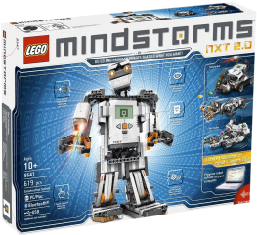
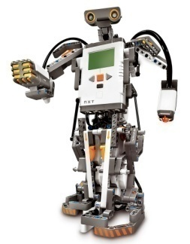
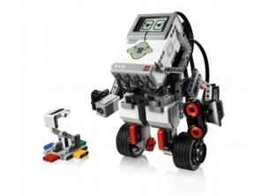
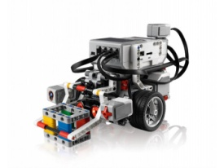
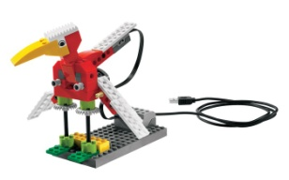
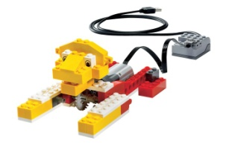
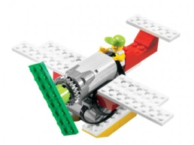
«Развитие моторики через Легоконструирование»
Муниципальное образовательное учреждение
Полетаевская средняя общеобразовательная школа
Региональный семинар
«Создание условий для эффективной организации обучения детей с ОВЗ
и детей – инвалидов в современной системе образования»
Усанова Наталья Сергеевна,
учитель информатики,
первой квалификационной категории

Slide 2
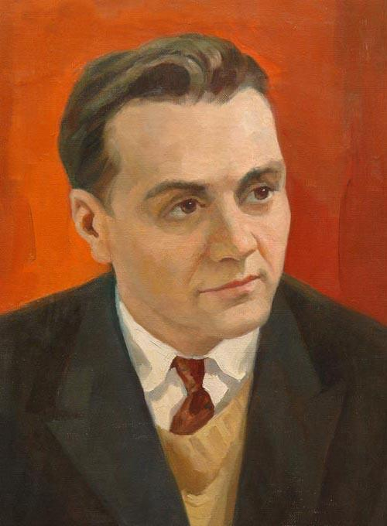
В.А. Сухомлинский
«истоки способностей и дарований детей – на кончиках их пальцев. Чем больше уверенности в движениях детской руки, чем больше мастерства в детской руке, тем ребенок умнее…».

Slide 3
Кейс-метод (ситуационные задания)
Кейс - задания позволяют установить связь между содержанием школьного образования и реальными событиями, происходящими в окружающем мире.

Slide 4
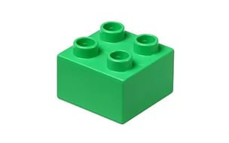
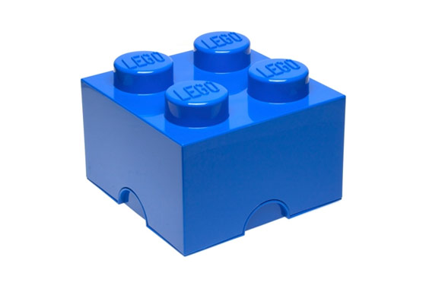
Лего – самая популярная настольная игра на планете
У слова «Лего», в переводе с латыни, два значения:
«я учусь»
«я складываю»

Slide 5
ИГРА – по утверждению философов – это особый феномен детства, поскольку именно игра – это путь детей к познанию мира, в котором они живут.

Slide 6
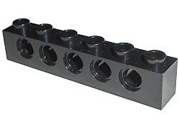
Игра «Чудесный мешочек»
Цель: развитие тактильного восприятия, внимания, обогащения словаря.
Методика: Педагог помещает разнообразные детали в «чудесный мешочек» и просит найти элемент определенной формы – (кирпичик 2x4, кубик 2х2, балка на 11 и т. д.).

Slide 7
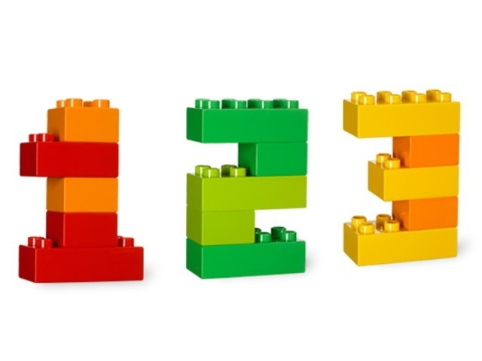
Игра «Ощупай и расскажи»
Цель: развитие умения узнавать на ощупь разную фактуру деталей Лего, развитие чувствительности кончиков пальцев, активизация словаря.
Методика: игра проводится аналогично предыдущей. Усложнение состоит в том, что ребенок самостоятельно описывает найденную им в «чудесном мешочке» деталь.

Slide 8
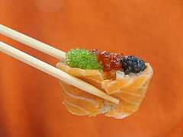
Игра «Суши»
Цель: развитие тактильных ощущений, внимания, координации движений, согласованности движений глаз и пальцев, ориентировке в пространстве
Методика: ребенок по сигналу взрослого начинает переносить палочками для суши лего-детали через импровизированное препятствие.

Slide 9
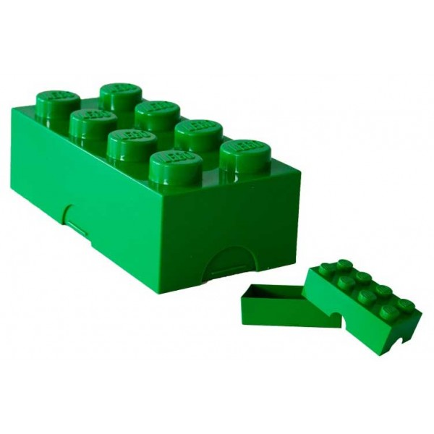
Игра «Работа в паре»
Цель: развитие тактильных ощущений, внимания, координации движений, согласованности действий с партнером, ориентировке в пространстве
Методика: дети по сигналу взрослого берутся одной рукой за руки и начинают свободными руками собирать определенную конструкцию (башню, квадрат, треугольник и т.д.)

Slide 10
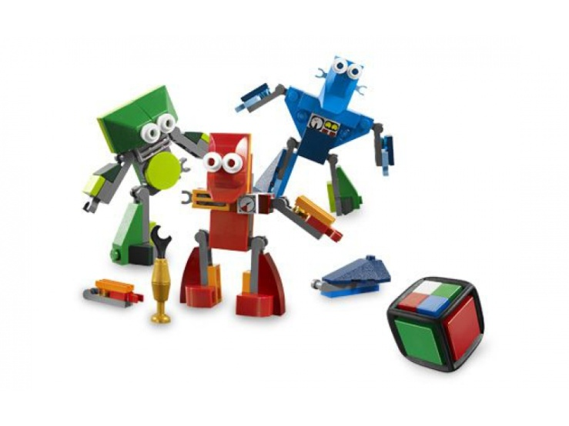
Игра «Работа в паре 2»
Цель: развитие тактильных ощущений, внимания, координации движений, согласованности действий, ориентировке в пространстве, формирование зрительного и слухового восприятия
Методика: дети садятся спиной друг к другу. По сигналу взрослого первый ребенок из определенного количества деталей собирает модель. Затем говорит второму ребенку последовательность действий по сборке своей модели, но не называет цвета прямо и фантазирует с цветами (например возьми кирпичик 2х2 цвета морской волны)

Slide 11
Ситуация успеха
Успех в учении – единственный источник внутренних сил, рождающий энергию для преодоления трудностей, желания учиться (В.А.Сухомлинский)
В конце занятия проводится итоговая беседа: «Ты такой молодец! У тебя все так хорошо получилось. Ты так хорошо играл и строил!
А дома, ребята, пожалуйста, нарисуйте свои постройки. Только на рисунке должны быть видны ЛЕГО-детали, ведь все это мы строили из них».

Slide 12
Рефлексия:
этап урока, в ходе которого учащиеся самостоятельно оценивают свое состояние, свои эмоции, результаты своей деятельности
То, что я хочу познать — это яблоня,
Что я познаю — это ветвь яблони,
То, что я передаю ученику — это яблоко,
То, что он возьмёт от меня — это семечко.
Но из семечка может вырасти яблоня.

Slide 13
довольны -– яблоки.
могло быть и лучше –цветы.
ничего нового не принес – зеленые листочки.
напрасно было потрачено время– желтый, чахлый лист.

Slide 14
Литература
Татьяна Вячеславовна Лусс Формирование навыков конструктивно-игровой деятельности у детей с помощью ЛЕГО. – М.: Владос, 2003.
А.А.Росчинская, Мастер-класс по теме: «Использование Лего-конструкторов в учебном процессе в начальной школе и не только…» (рефлексия)

